Slide 1


初创公司前端工程体系建设
v1.0.1

Slide 2

北京
广州
上海
2010 2013
2013 2015
2016
百度·高级研发工程师
UC·主任工程师
全民·技术负责人
全民·CTO
前端农民工
https://github.com/fouber/blog

Slide 3
研发团队规模

Slide 4
前端
测试
CDN
PHP
运维
Go
iOS
敏捷教练
Android
Java
NodeJS
大数据
测试
DBA
编解码

Slide 5
iOS端
H5分享
财务后台
PGC
Android端
反垃圾
iPad端
美颜
广告
联运
PC站
赛事
业务后台
手游录屏
反作弊
数据分析
人脸识别
点播站
高并发弹幕
CDN调度
鉴黄
瘦脸
审核后台

Slide 6
前端团队成长
1
10
增

Slide 7

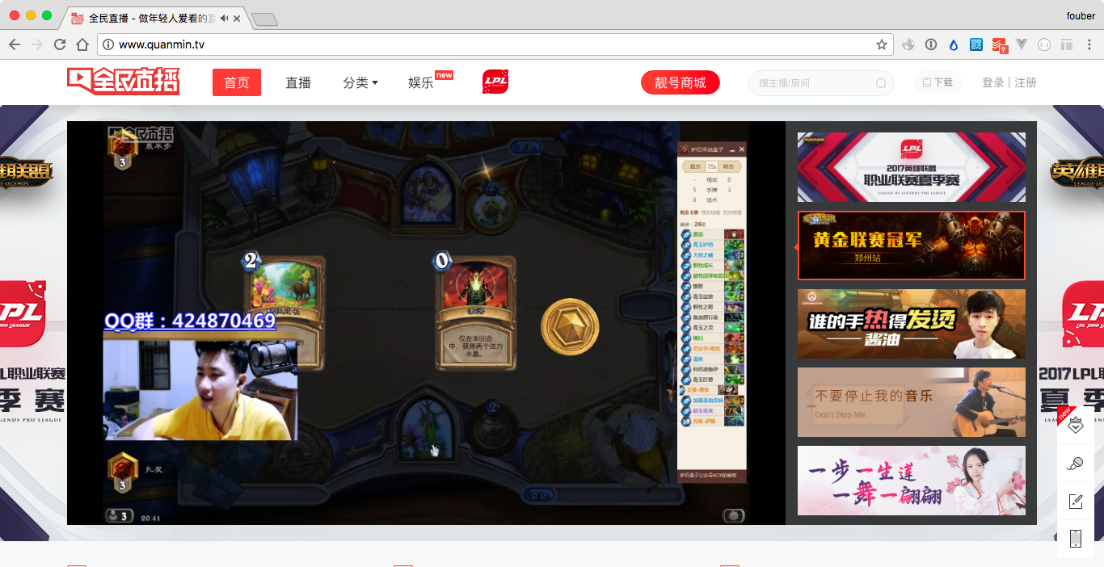
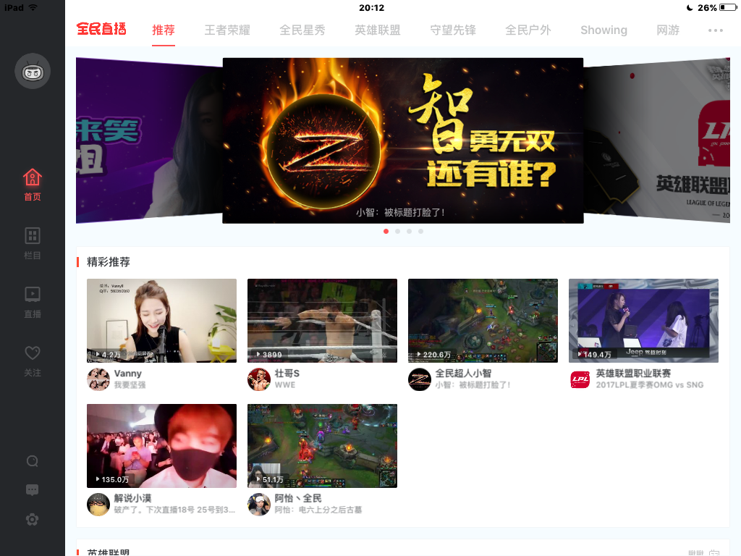
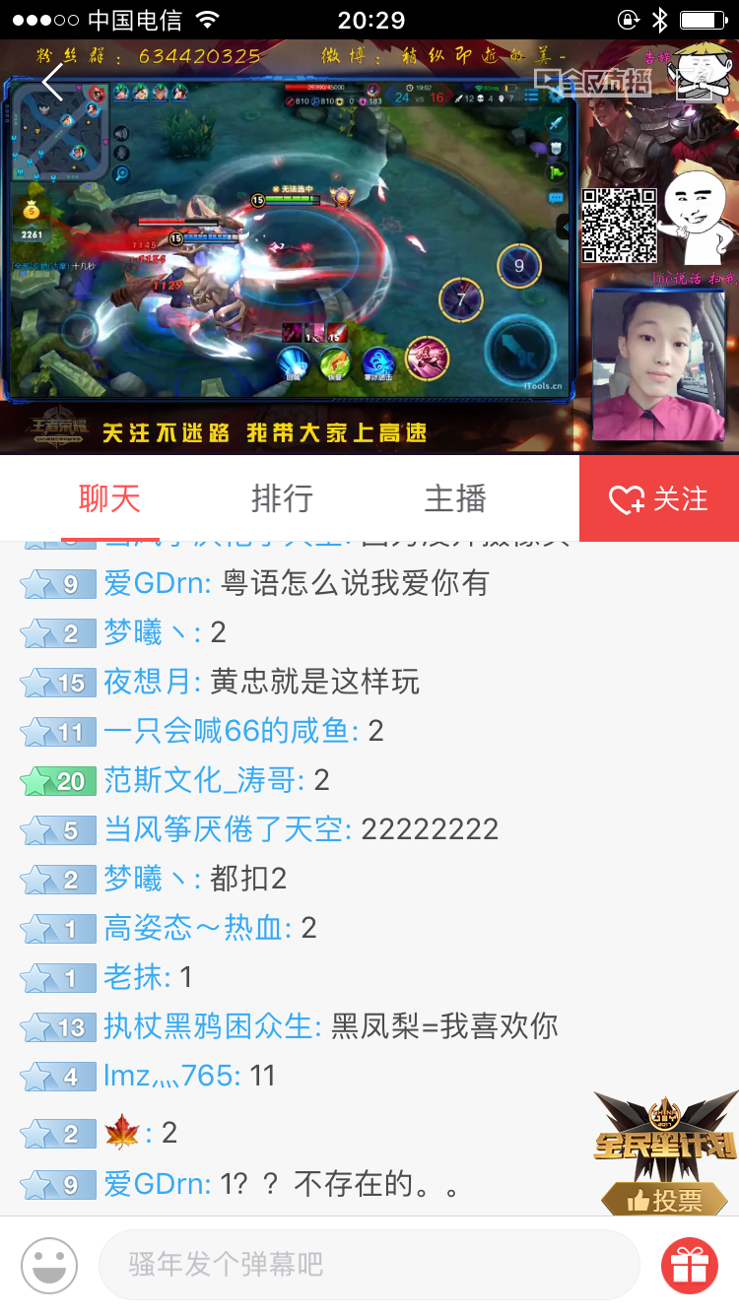


Slide 9
天下武功，无坚不破，唯快不破

Slide 10

理想很丰满，现实很骨感

Slide 11
组件化开发与系统拆分
分而治之是软件工程中的重要思想，是复杂系统开发和维护的基石，这点放在前端开发中同样适用。在解决了基本开发效率运行效率问题之后，前端团队开始思考维护效率，组件化是目前前端最流行的分治手段。

Slide 12
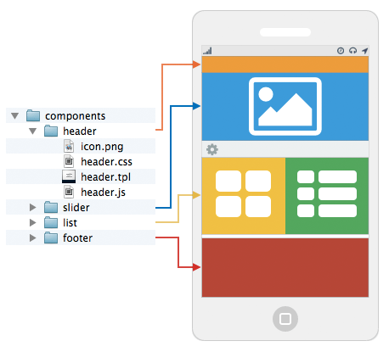
组件化开发

Slide 13
组件化开发

Slide 14
图片
定位
b.css
图片
图片
内嵌
定位
内嵌
依赖
b.js
模板
a.css
内嵌
通过 内嵌，依赖 和 定位 管理所有前端资源，通过资源加载框架读取资源表，实现资源加载程序化控制
依赖
依赖
x.swf
a.js
定位

Slide 15
资源管理原型
资源管理框架
资源表
前端 加载
后端 渲染
同步加载
异步加载
性能优化策略
预加载
源代码
构建工具
输入
优化
接口

Slide 16
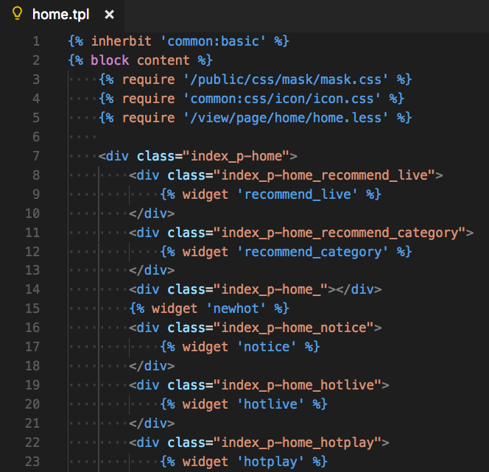
服务端模板
模板提供require声明对js/css模块的依赖
widget用于引入组件
模板引擎根据资源表实现资源加载管理，并自动完成优化（按需、合并、同步、异步、预加载、推送、首屏内嵌等）
性能高，搜索引擎友好

Slide 17
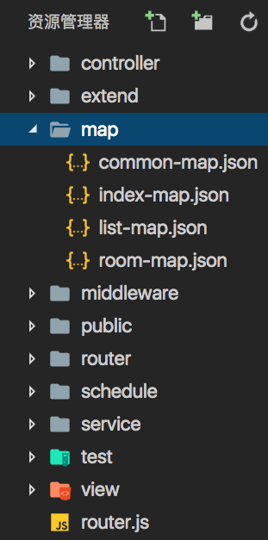
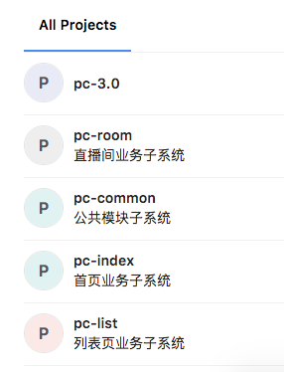




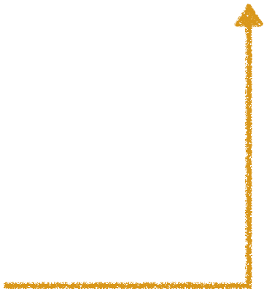


大型网站子系统拆分
构建

Slide 18
资源管理原型
资源管理框架
资源表
前端 加载
后端 渲染
同步加载
异步加载
性能优化策略
预加载
源代码
构建工具
输入
优化
接口

Slide 19
持续集成/交付/部署
持续集成、交付、部署是团队协作的重要基础，初创团队非常有必要尽全力打造完善的可自动部署的测试、预发布、灰度发布环境，实现持续集成。基于持续集成，进一步做到持续交付，杜绝临上线前的返工。

Slide 20
GitLab Continuous Integration (GitLab CI)

Slide 21
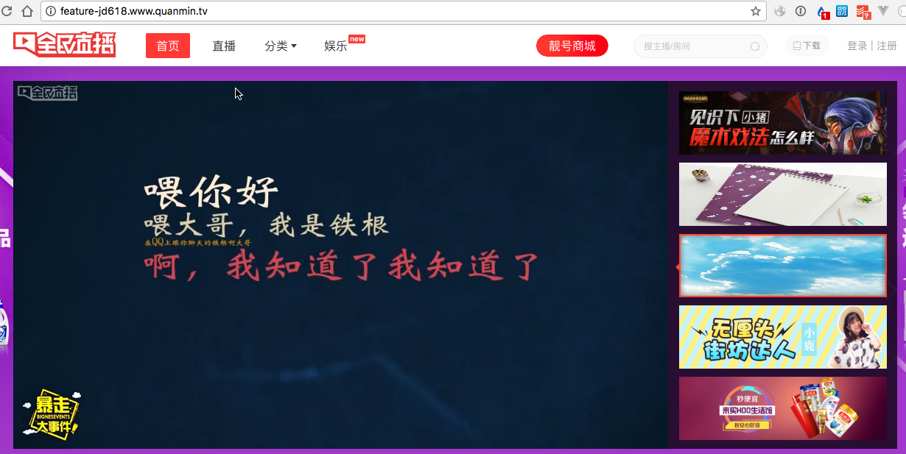
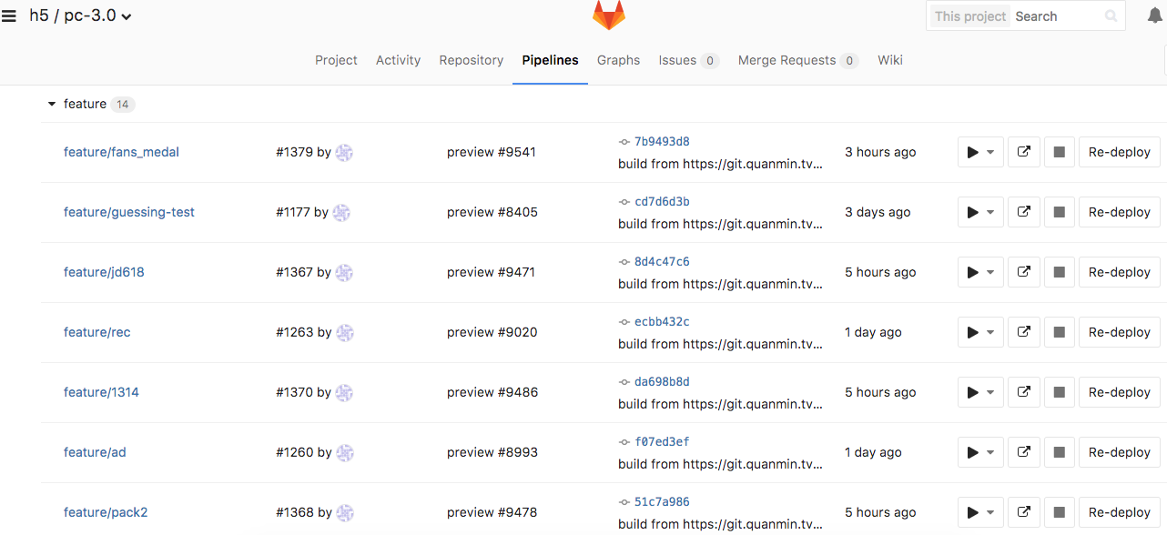

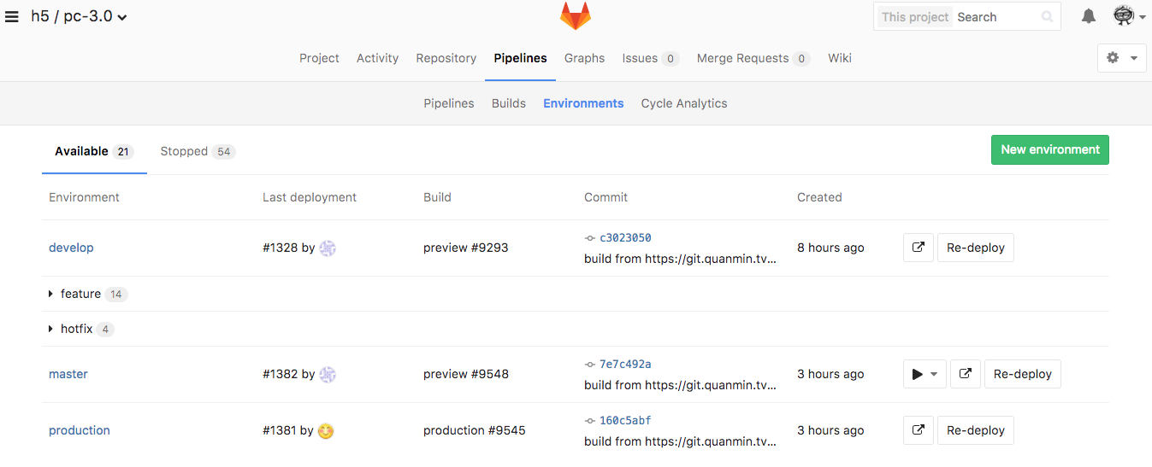
Gitlab-CI Environments
每个git分支自动创建一个独立的测试环境

Slide 22



结合Git-flow
http://feature-rss-feed.www.quanmin.tv
http://develop.www.quanmin.tv
http://master.www.quanmin.tv
http://hotfix-missing-link.www.quanmin.tv

Slide 23


前端工程多环境实现原理
内网泛域名解析
反向代理
master.www.quanmin.tv
Linux
nginx
develop.www.quanmin.tv
server {
server_name master.www.quanmin.tv ;
location / {
proxy_pass "http://127.0.0.1:45020";
}
}
*.www.quanmin.tv
gitlab-runner
master.conf
develop.conf
feature-xxx.conf

Slide 24
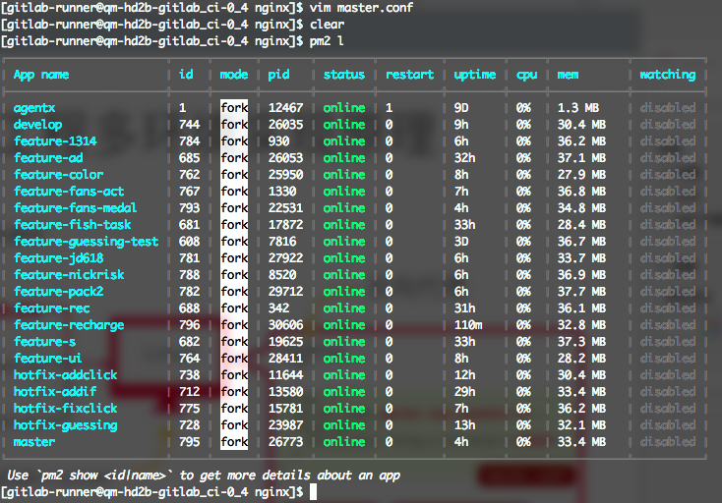
前端工程多环境实现原理
内网泛域名解析，把 *.www.quanmin.tv 解析到gitlab-runner机器上
gitlab-ci针对推送的git分支生成nginx配置文件
随机选择一个系统可用端口，分配给git分支对应的应用，启动nodejs server，监听此端口
nginx做反向代理，把域名代理给对应app端口，实现多环境效果

Slide 25
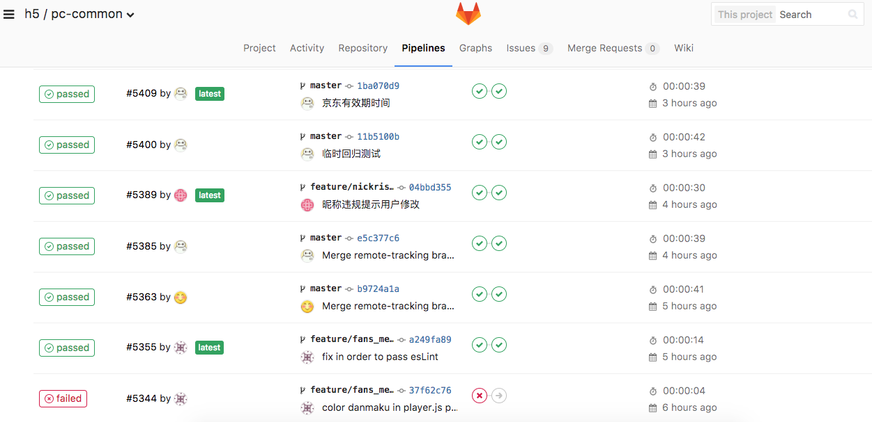
持续集成——pipeline

Slide 26
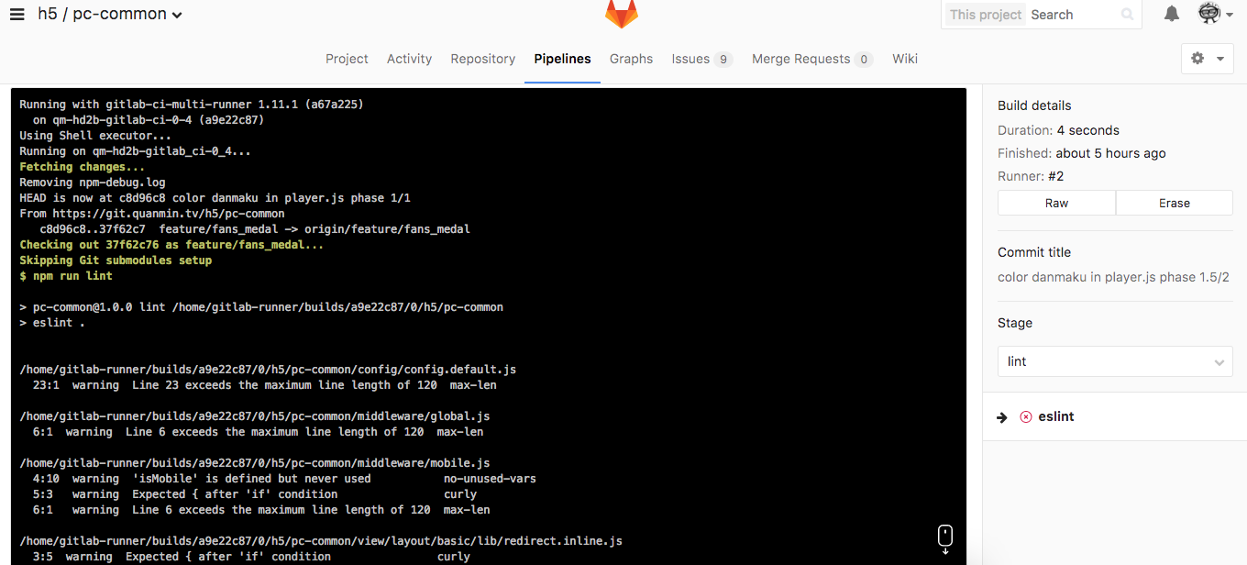
持续集成——eslint

Slide 27
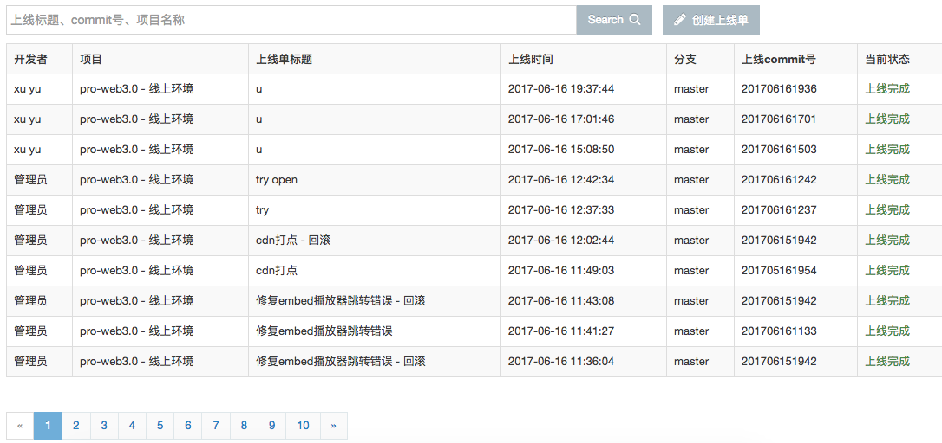
持续集成——上线部署

Slide 28
前端自动化测试
前端自动化测试对于快速迭代的业务来说，一直是一个痛点。Case的维护跟不上业务变更的速度，久而久之就放弃了自动化，撸起袖子手点就好了。如果能有一种不需要维护的自动化case就好了。

Slide 29
“UI自动化测试的难点在于业务频繁变更，很难长期维护Case。”
–这是我说的

Slide 30
基于dom-diff的页面变更监控

Slide 31

DOM的4种差异
新增
删除
内容改变
样式改变
https://github.com/fouber/page-monitor

Slide 32

DOM的4种差异
新增
删除
内容改变
样式改变
https://github.com/fouber/page-monitor

Slide 33


DOM的4种差异
新增
删除
内容改变
样式改变
https://github.com/fouber/page-monitor

Slide 34

DOM的4种差异
新增
删除
内容改变
样式改变
https://github.com/fouber/page-monitor

Slide 35
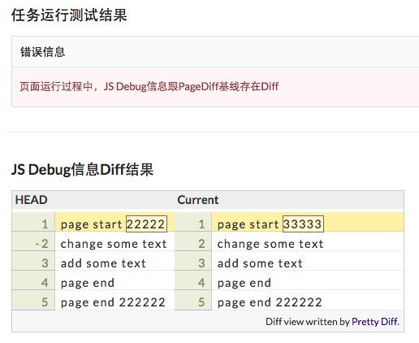
Dolphin自动化测试系统

Slide 36
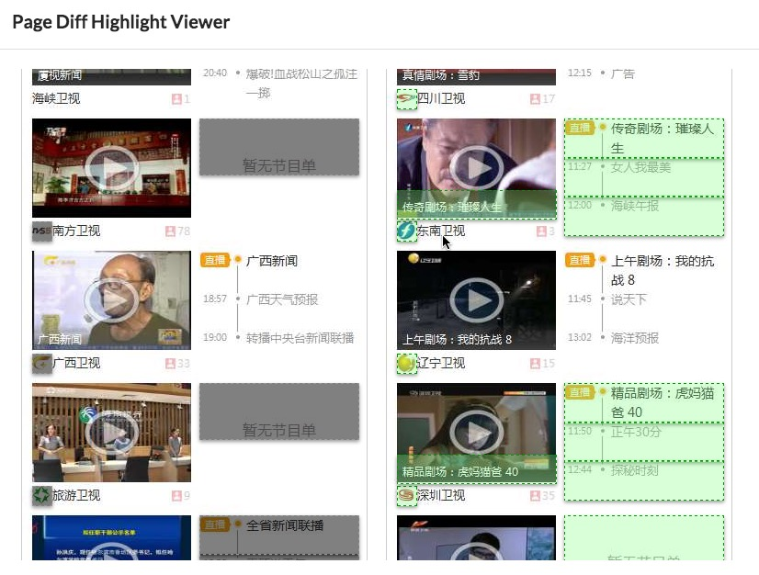
Dolphin自动化测试系统
基于page-monitor项目建立页面差异对比
通过设置dom基线建立case，对比版本间的dom差异，缩小人工测试范围
集成了行为录制、log输出diff、瀑布流分析、首屏分析等好用的功能

Slide 37
每次上线前，点一下，标记出全站重点页面的diff，人工check

Slide 38
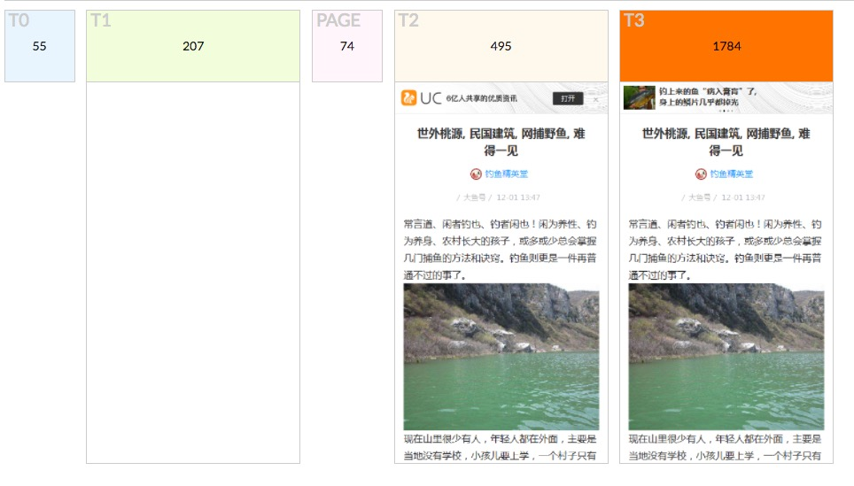
Dolphin自动化测试系统

Slide 39
看板，可视化你的进度
通过创建代表工作项的即时贴，并在一个可视化的工作流白板上跟踪每个工作项的当前状态，就可以很容易地实现可视化。这是一个很棒的方式，可以帮你了解你的工作，反思你的工作是如何运作的，并开始发现在工作流程中的改进机会。
——《看板实战》

Slide 40
看板的原则
可视化
限制在制品
管理流动
显式化流程规则
建立反馈环路
协作式改进、试验中演进

Slide 41
那些年我们用过的电子看板

Slide 42
电子看板的问题
信息辐射成本高
容易形成『信息冰箱』
缺乏仪式感
定制性较差

Slide 43
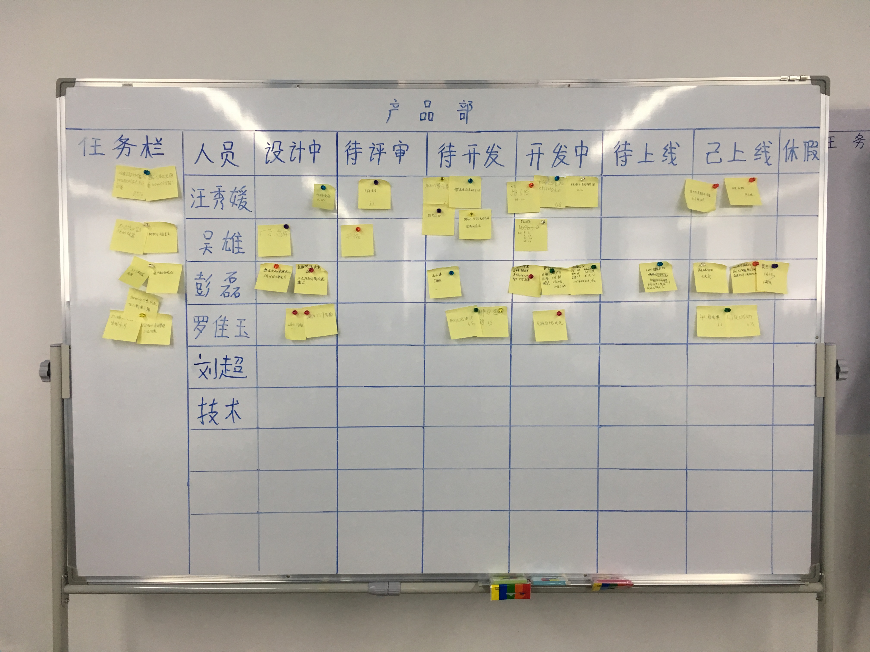
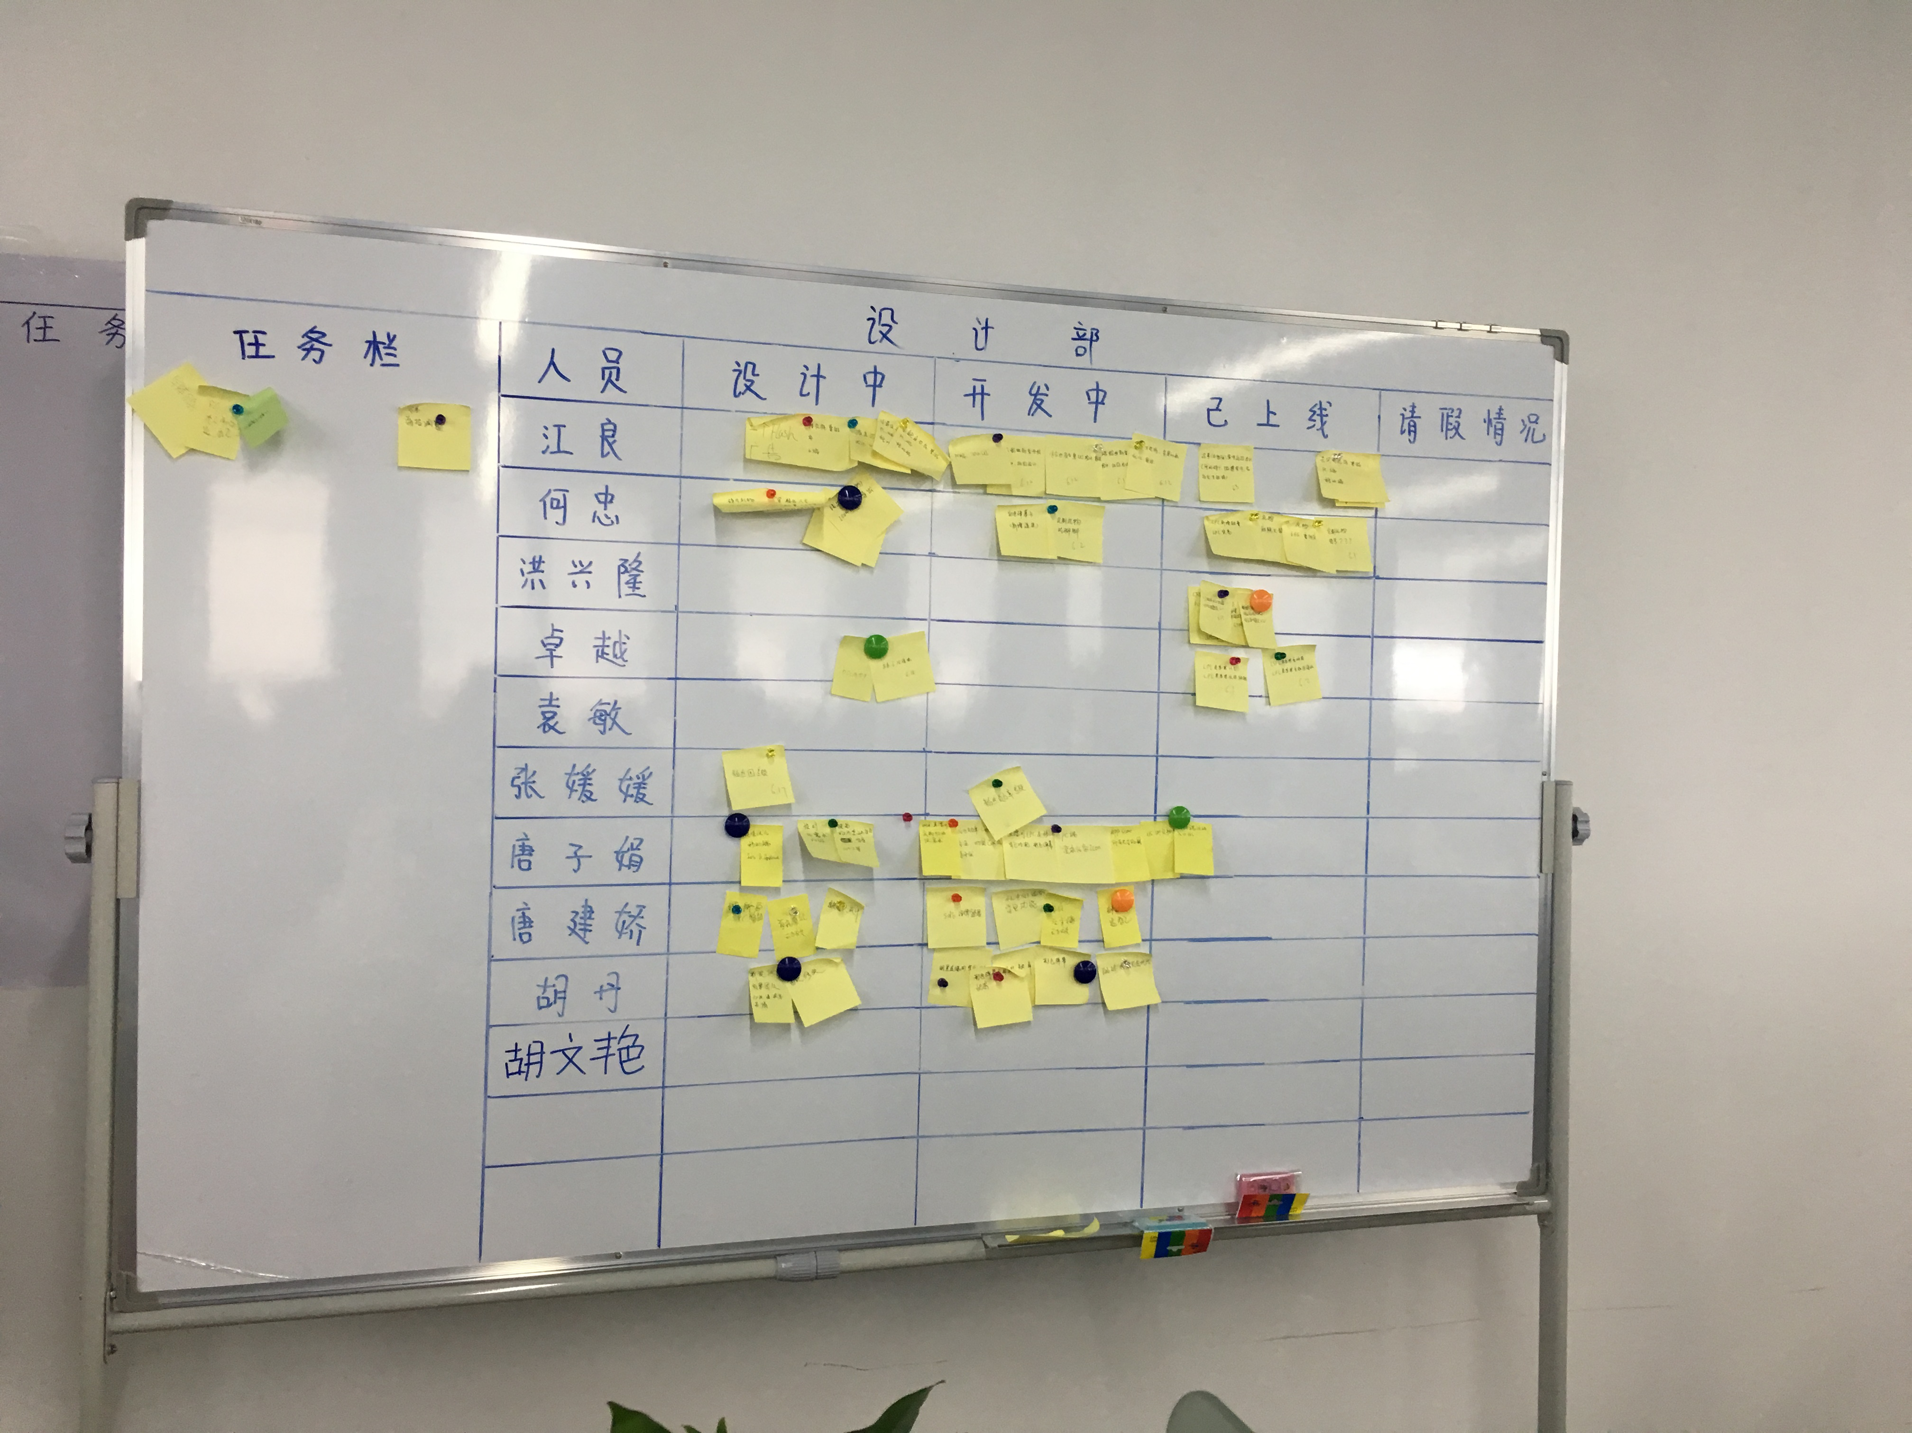
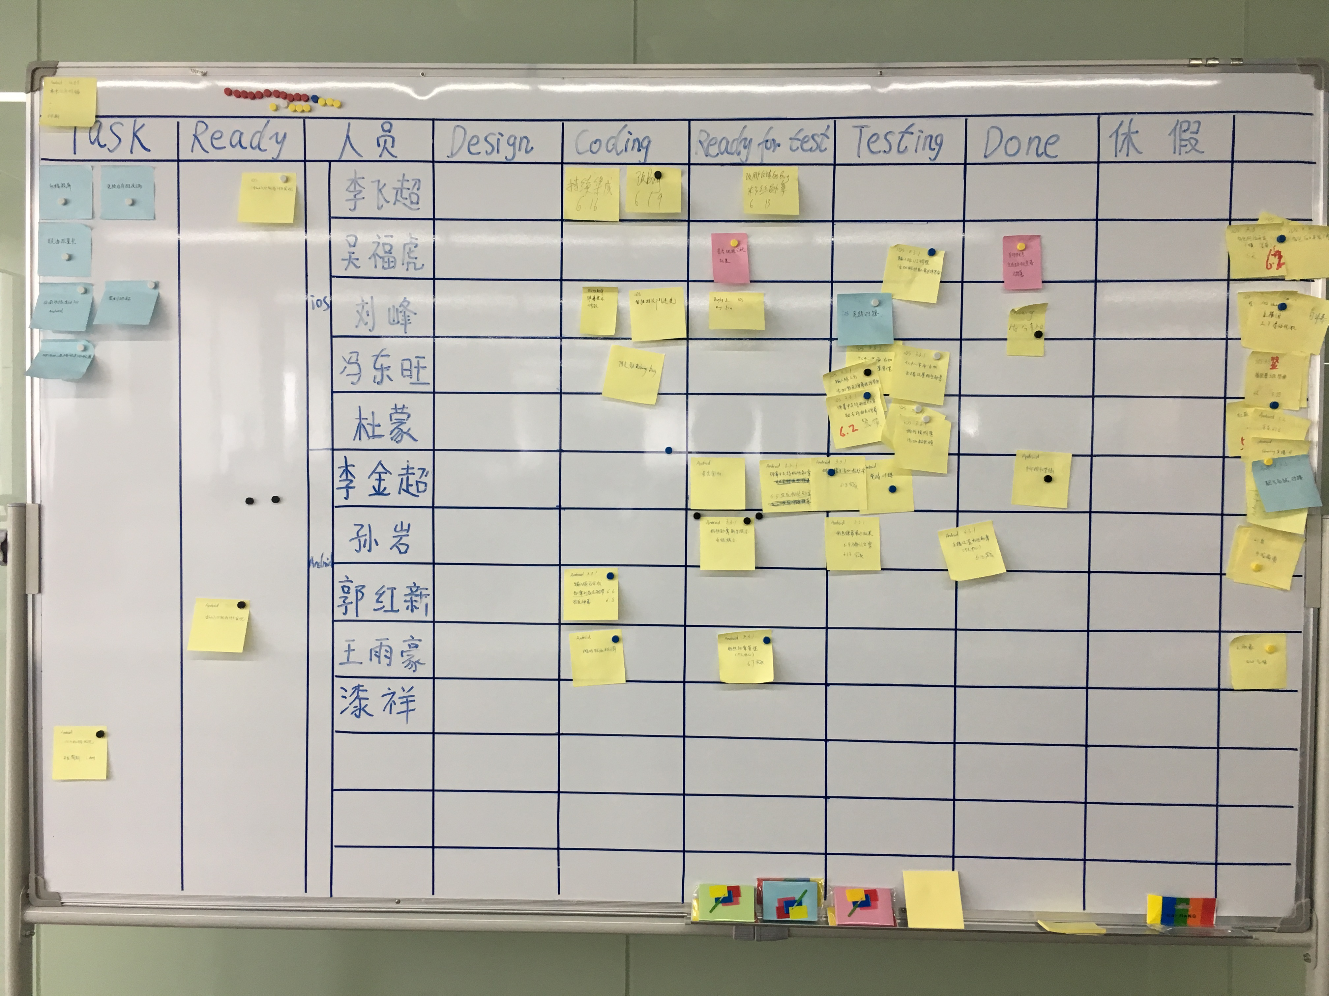
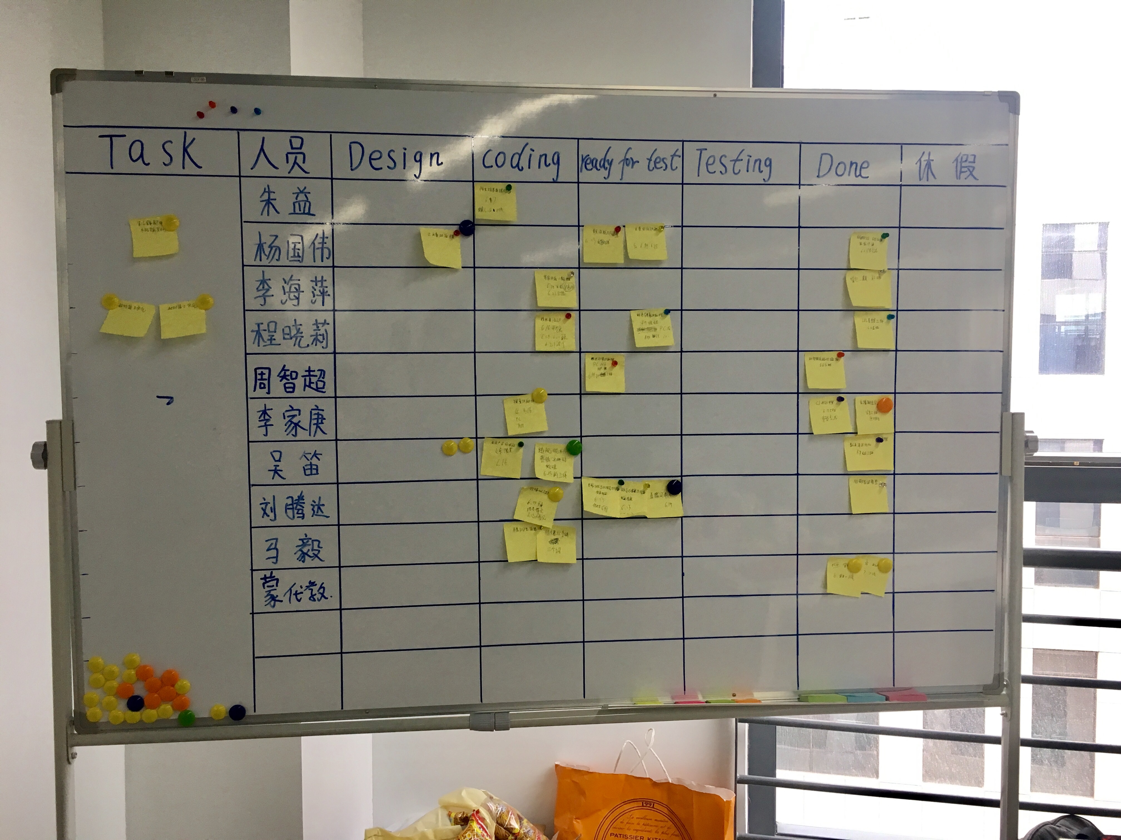
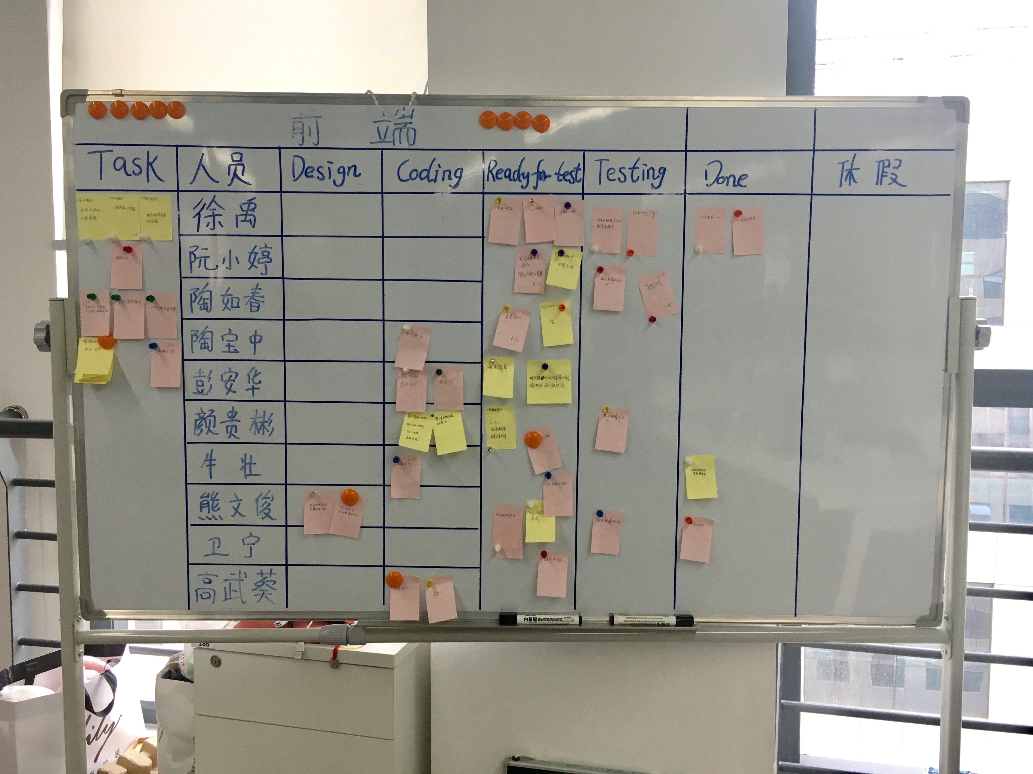
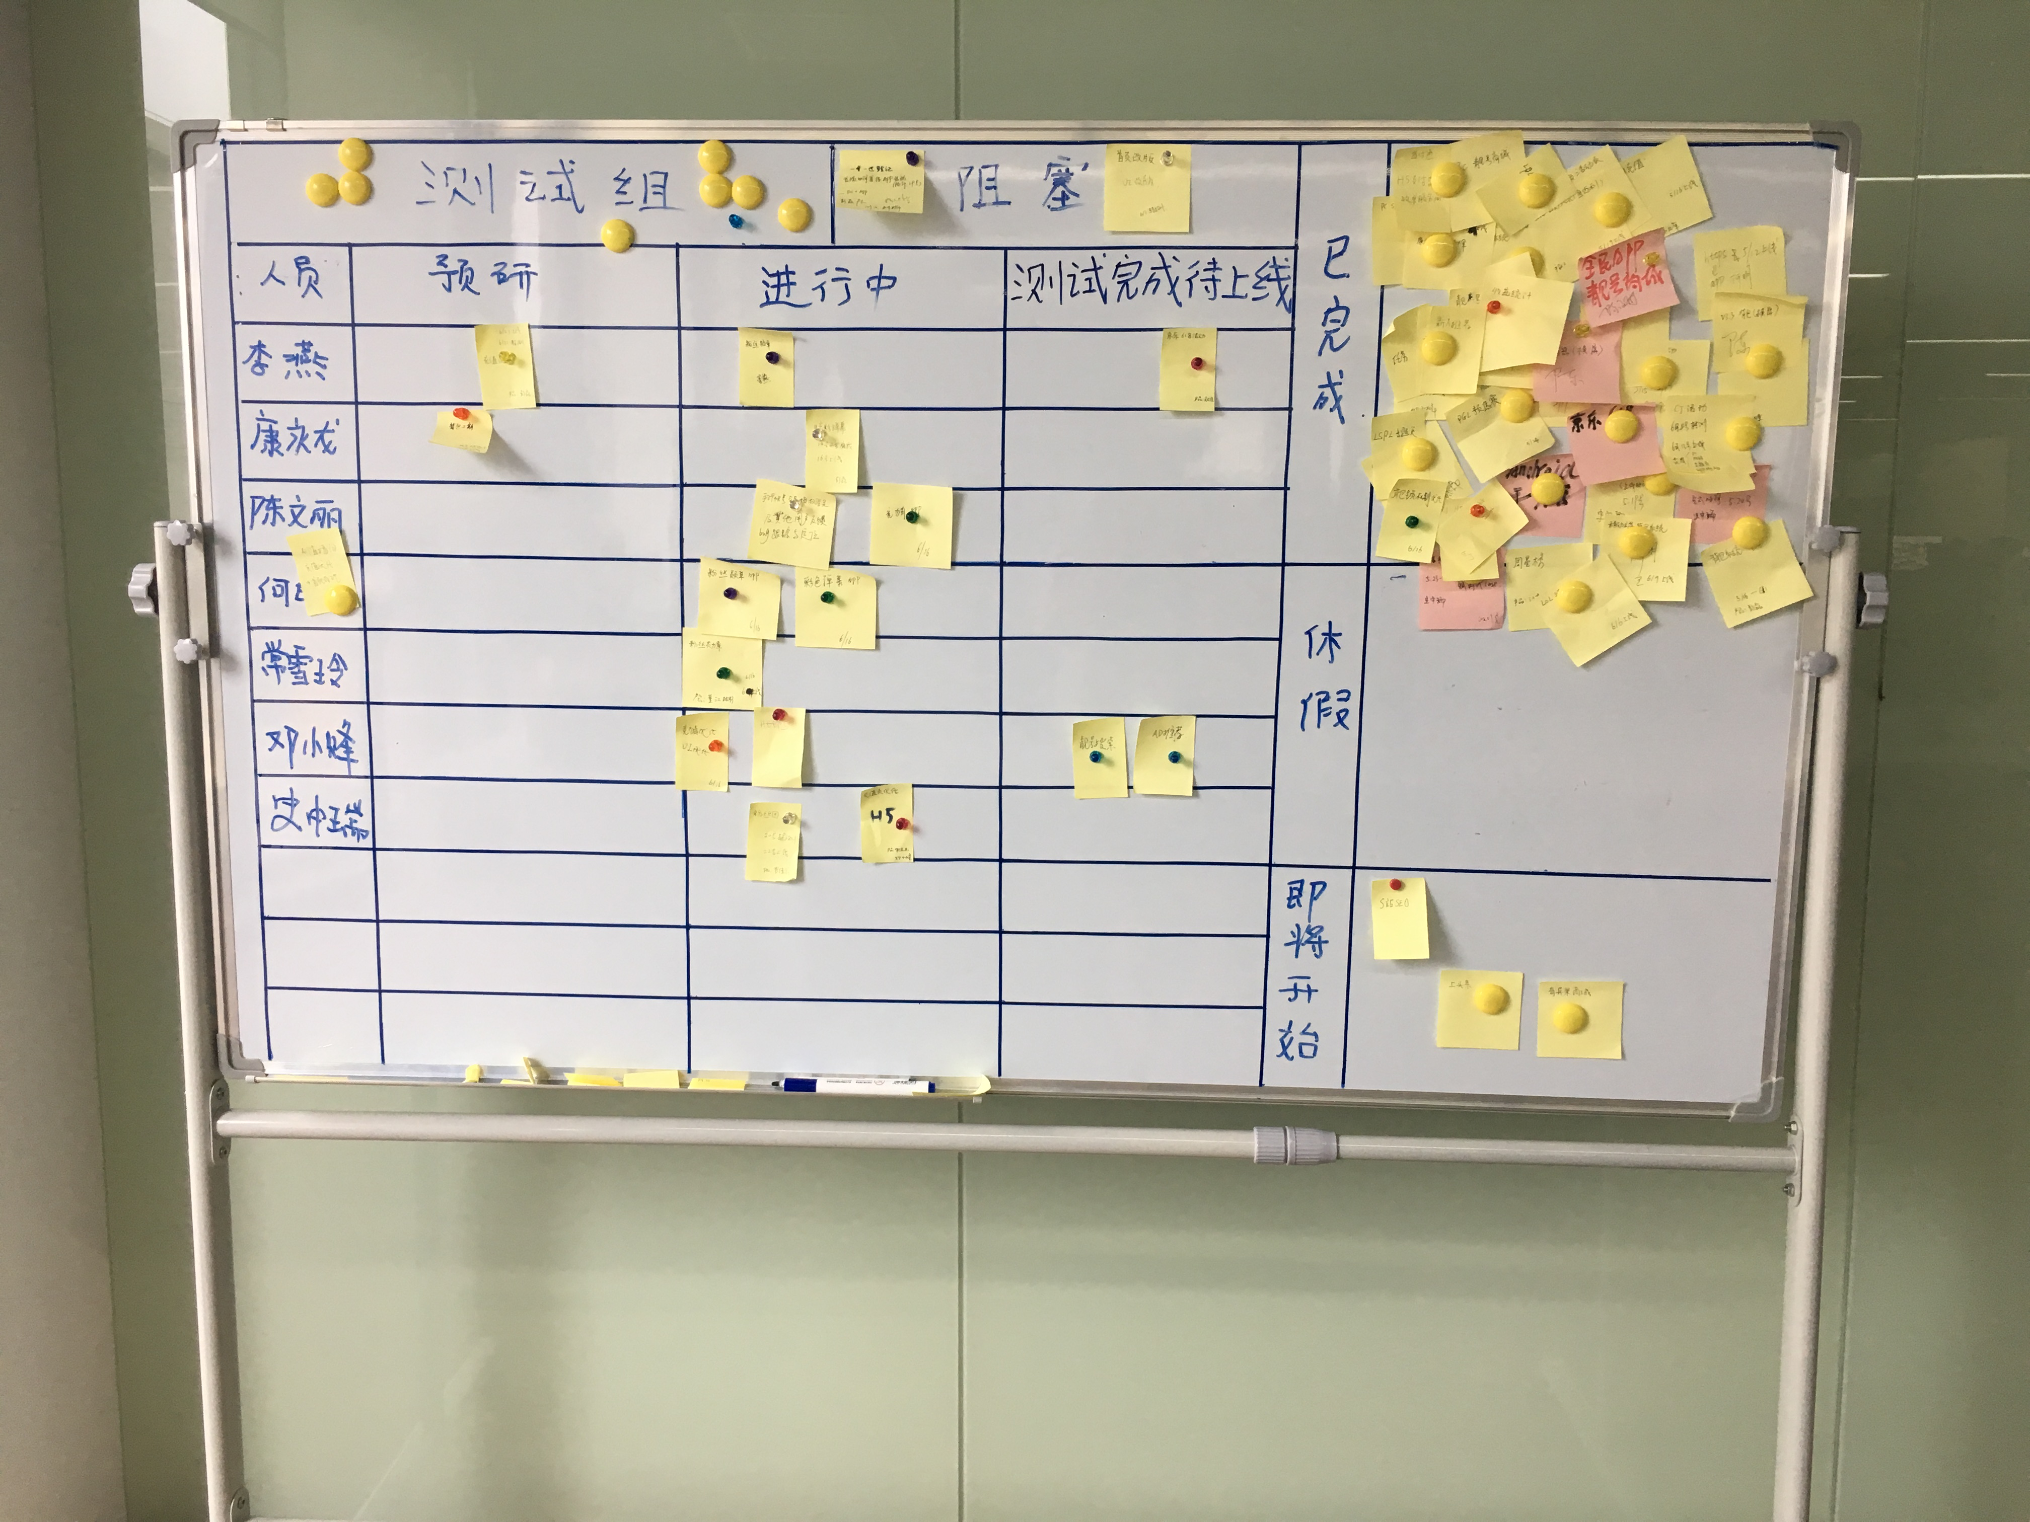
产品
设计
客户端
服务端
前端
测试

Slide 44
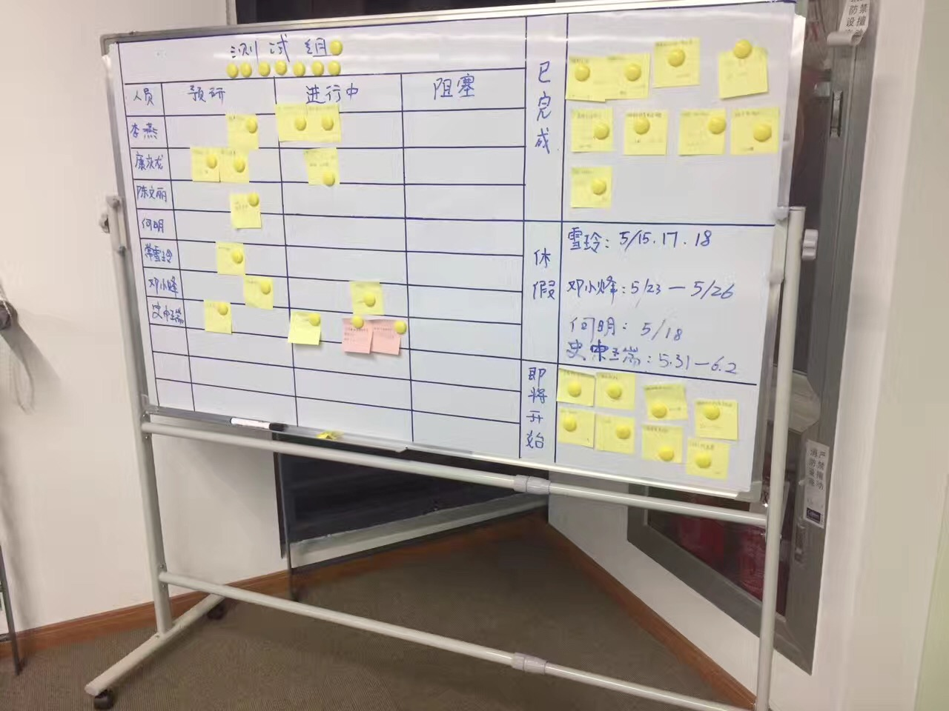
物理看板
易于创建、易于变更、易于观察
有极强的信息辐射能力，了解彼此工作
有一种特别的仪式感，是一种特别的团队社交形式
白纸黑字，写下时间的承诺
方便追踪进度问题

Slide 45
最好实践一段时间再来读这本书

Slide 46
过去一年前端工程化实践
前端架构：组件化+子系统拆分
持续集成：基于GitLab-CI的环境+GitFlow开发规范
系统测试：基于DOM-Diff的自动回归检查系统
敏捷开发：物理看板

Slide 47
“创业不是要减少犯错的次数，而是要尽量减少犯错的成本。”
–这也是我说的

Slide 48










前端工程
基础 框架
构建 工具
持续 集成
系统 测试
日志 统计
上线 部署
敏捷 开发
性能 优化

Slide 49
跟我走吗？开启一段新的旅程！
zhangyunlong@qmtv.com

Slide 50
Thanks

